Slide 1
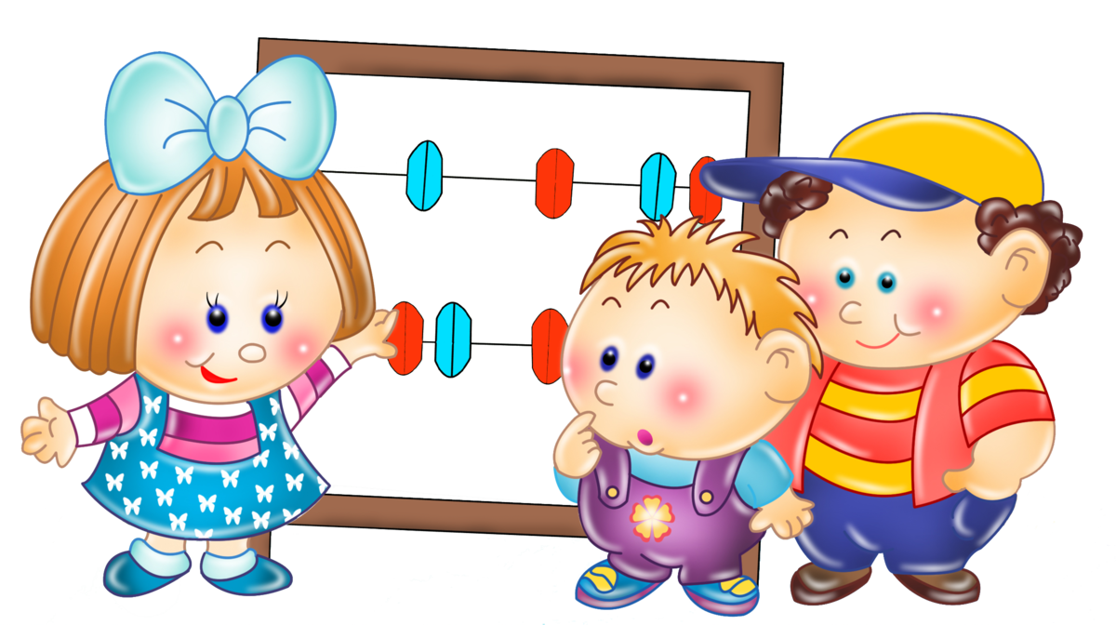
Данный дидактический материал разработан в рамках учебно-методического комплекса к примерной образовательной программе дошкольного образования «ОТ РОЖДЕНИЯ ДО ШКОЛЫ» под редакцией Н.Е. Вераксы, Т.С. Комаровой, М.А. Васильевой.
Занятие 14
ПРОГРАММНОЕ СОДЕРЖАНИЕ:
1 Продолжать знакомить с монетами достоинством 1, 2, 5, 10 рублей и 1, 5, 10 копеек.
2 Учить считать по заданной мере, когда за единицу счета принимается не один, а несколько предметов
3 Развивать представления об измерении времени, познакомить с песочными часами
ОБОРУДОВАНИЕ:
1 Песочные часы на 1 мин
2. Счетные палочки

Slide 2
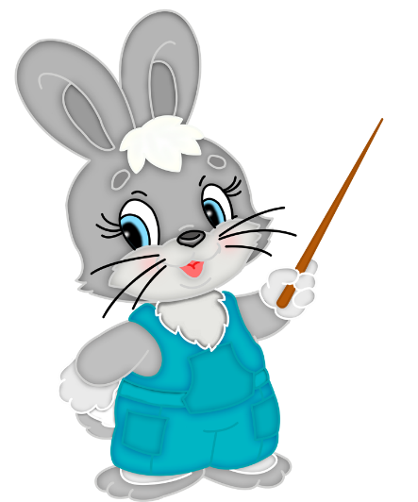
Упражнение «Что забыли положить на полку?

Slide 3
Скороговорка
Расскажите про покупки.
Про какие про покупки?
Про покупки, про покупки,
Про покупочки свои.
1. Какие покупки вы делаете вместе с родителями в разных магазинах?
2. Чем рассчитываетесь за покупки?
3. какие виды денег берут родители с собой в магазин? (металлические монеты, бумажные купюры, электронные карточки)

Slide 4
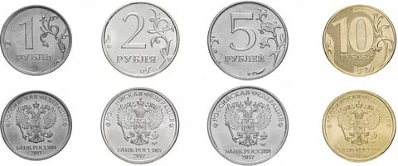
Упражнение «Монеты»
1. Что обозначает цифра на монете (ее достоинство)
2. Что обозначает герб на другой стороне монеты (страну из которой эта монета).

Slide 5
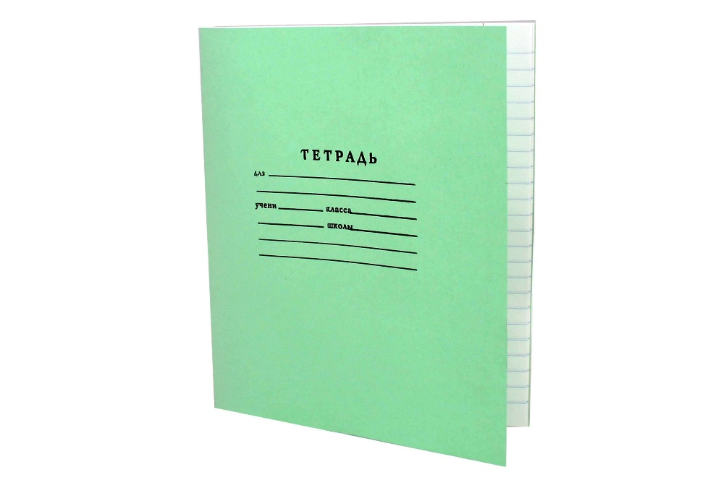
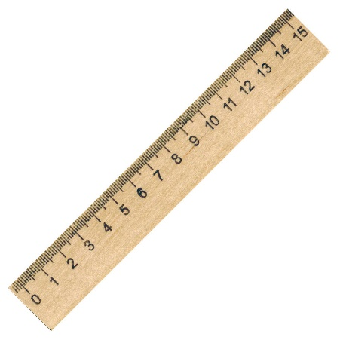
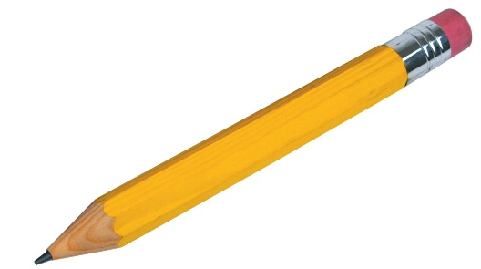
Упражнение «Покупки»
ЛИНЕЙКА
6 рублей
Карандаш
8 рублей
Тетрадь
10 рублей
1. Посмотрите на предметы, в каком магазине можно купить эти предметы?
2. Как вы думаете для чего они нужны?
3. Ценник указывает на стоимость предмета.
Задание: чтобы купить товар надо определить стоимость и подобрать соответствующие монеты.

Slide 6
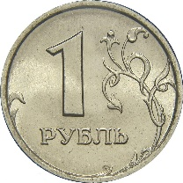
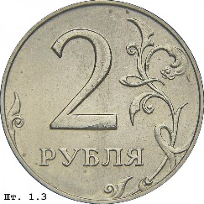
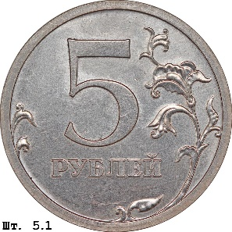
Упражнение «Покупки»
ЛИНЕЙКА
6 рублей

Slide 7
Упражнение «Покупки»
Карандаш
8 рублей

Slide 8
Упражнение «Покупки»
Тетрадь
10 рублей

Slide 9
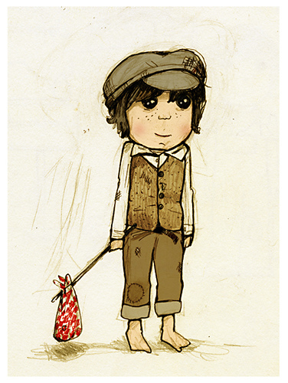
Физкульминутка
Поди подивись, Оливер Твист
Не может ни сесть,
Не может ни встать,
Ни хлопнуть в ладоши,
Начнем опять:
Поди подивись, Оливер Твист
Не может ни сесть,
Не может ни встать,
Ни хлопнуть в ладоши,

Slide 10
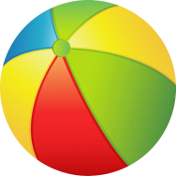
Игровое упражнение "Считаем по-разному"
1
2
3
4
5
6
7
8
9
10
2
4
6
8
3
6
9

Slide 11
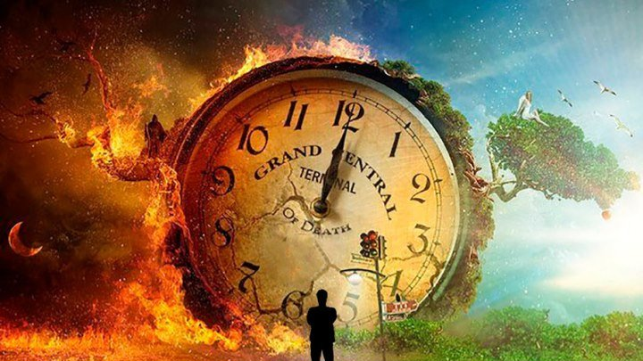
Загадка
Вчера было,
Сегодня есть,
Завтра будет
ВРЕМЯ
Человек всегда хотел измерить время. Для этого он придумал приборы. Как они называются? (часы)
Какие бывают часы (механические, электронные, песочные, солнечные)

Slide 13
Задание
1. Из счетных палочек выложить флажок
2. За 1 минуты выложить 5 флажков.
3. У кого сколько флажков получилось?

Slide 14
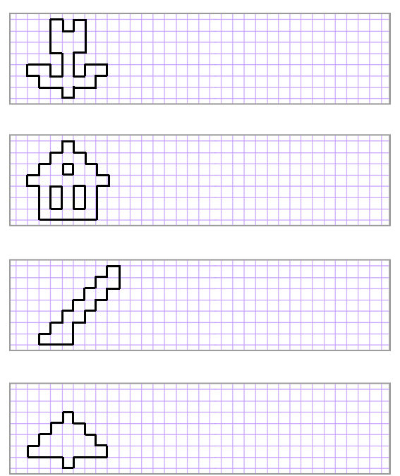
Нарисуй по образцу

